Slide 1
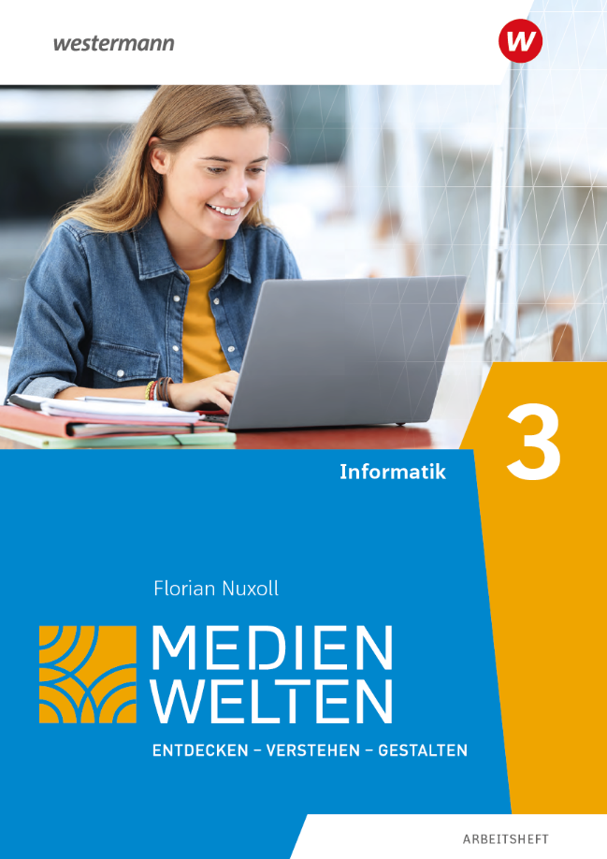
Medienbildung und digitale Bildung in der Sekundarstufe I

Slide 2
Florian Nuxoll
#Autor/Podcaster
#Lehrer
#Wissenschaftler

Slide 3
Florian Nuxoll
#Autor/Podcaster
#Lehrer
#Wissenschaftler

Slide 4
Agenda
Medienbildung, digitale Bildung – Wie geht das?
Medienwelten 1-3
Projektarbeit ab Klasse 8

Slide 5
"Computer in alle Schulen, alle Schüler an die Computer - dieses Programm wollen die Kultusminister zügig verwirklichen. Noch fehlt es an Rechnern und an Lehrern, die mit ihnen umgehen können. Auch gibt es Widerstand. Wie attraktiv der Unterricht am Computer sein kann, führten bislang nur einige Pioniere vor. Offen ist, in welchem Alter Schüler an die Rechner sollen, ob das Fach »Informatik« auf die Oberstufe der Gymnasien beschränkt bleibt und wie Computer und Computer-Themen in andere Fächer »integriert« werden."
Spiegel (Nr. 47 / 18.11.1984)

Slide 6
"Computer in alle Schulen, alle Schüler an die Computer - dieses Programm wollen die Kultusminister zügig verwirklichen. Noch fehlt es an Rechnern und an Lehrern, die mit ihnen umgehen können. Auch gibt es Widerstand. Wie attraktiv der Unterricht am Computer sein kann, führten bislang nur einige Pioniere vor. Offen ist, in welchem Alter Schüler an die Rechner sollen, ob das Fach »Informatik« auf die Oberstufe der Gymnasien beschränkt bleibt und wie Computer und Computer-Themen in andere Fächer »integriert« werden."
Spiegel (Nr. 47 / 18.11.1984)

Slide 7
"Die schöne neue Schule wird Wirklichkeit: Kinder lernen am Computer, programmieren Lernspiele oder kommunizieren über Datennetze mit Gleichaltrigen in Tokio und New York. Während die Schüler neuen Spaß am Lernen entdecken, schläft die Kultusbürokratie. In der Lehrerausbildung kommen Computer kaum vor."
Spiegel (Nr. 09 / 27.02.1994)

Slide 8
"Die schöne neue Schule wird Wirklichkeit: Kinder lernen am Computer, programmieren Lernspiele oder kommunizieren über Datennetze mit Gleichaltrigen in Tokio und New York. Während die Schüler neuen Spaß am Lernen entdecken, schläft die Kultusbürokratie. In der Lehrerausbildung kommen Computer kaum vor."
Spiegel (Nr. 09 / 27.02.1994)

Slide 9
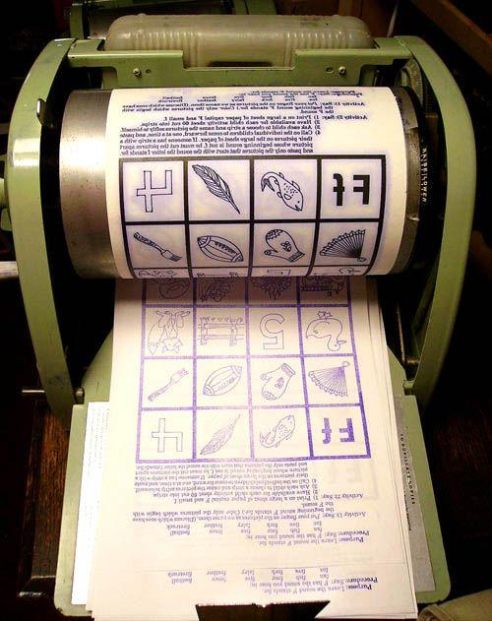
Schule hat sich (etwas) verändert seit 1886
https://elements.envato.com/de/young-student-kid-interacting-with-digital-blackbo-D25BCRA

Slide 10
Warum Medienbildung?
Wie nehme ich das Kollegium mit?
Wie kann man es konkret umsetzen?

Slide 11
Digitale Teilhabe

Slide 12
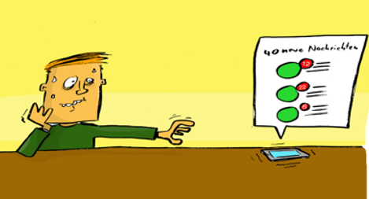
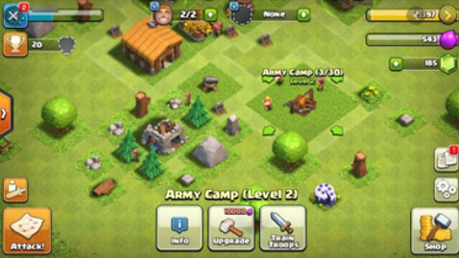

Slide 13
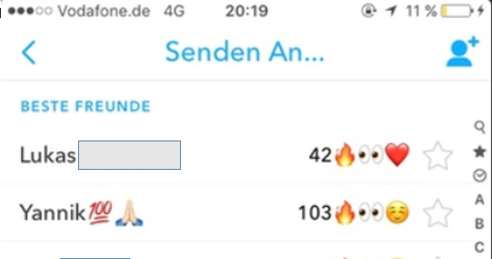
Die Snapchat Flamme

Slide 14
Die Schülerinnen und Schüler werden mündige Nutzer von digitalen Medien

Slide 16
Warum Medienbildung?
Wie nehme ich das Kollegium mit?
Wie kann man es konkret umsetzen?

Slide 17
Kultur der Digitalität

Slide 18
Analoger
Unterricht

Slide 19
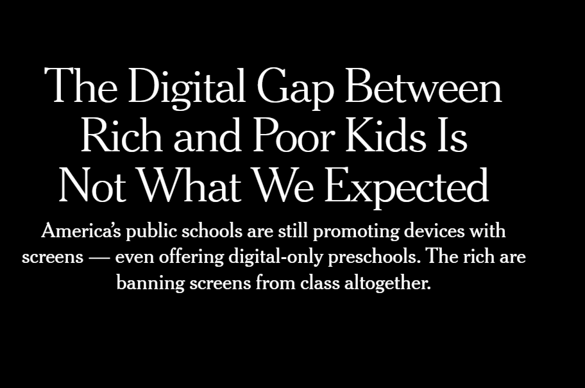
https://www.nytimes.com/2018/10/26/style/digital-divide-screens-schools.html

Slide 20
Medienbildung/digitale Bildung
Schritt 1
ohne digitale Technologien

Slide 21
Digitaler
Unterricht

Slide 22
Lehrkräfte
Konzepte
Technik

Slide 24
Schritt 1
ohne digitale Technologien

Slide 25
Schritt 2
ohne digitale Technologien
vereinzelter Einsatz digitaler Technologien

Slide 26
Schritt 3
ohne digitale Technologien
vereinzelter Einsatz digitaler Technologien
Regelmäßiger Einsatz digitaler Technologien

Slide 28
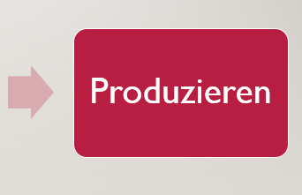
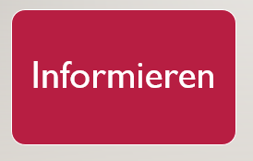
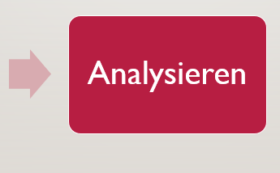
Medienwelten 4 - Dreischritt

Slide 29
Themen
Aus Daten wird Wissen! - Erstellung eines Infoblatts
Big Data - Wer sammelt unsere Daten?
Was ist ein "Influencer"?
Selbstdarstellung und Selbstoptimierung
Fake News
Chancen und Risiken von künstlicher Intelligenz

Slide 31
Modul 1: Grundlagen der Medienbildung
Modul 2: (Digitale) Kommunikation
Modul 3: Recherchieren
Modul 4: Präsentieren
Modul 5: Mediennutzung
Modul 6: Wie Werbung beeinflusst

Slide 32
Modul 1: Grundlagen der Medienbildung
Mathematik
Modul 2: (Digitale) Kommunikation
Deutsch
Modul 3: Recherchieren
Biologie
Modul 4: Präsentieren
Biologie
Modul 5: Mediennutzung
Klassenstunde
Modul 6: Wie Werbung beeinflusst
Deutsch

Slide 33
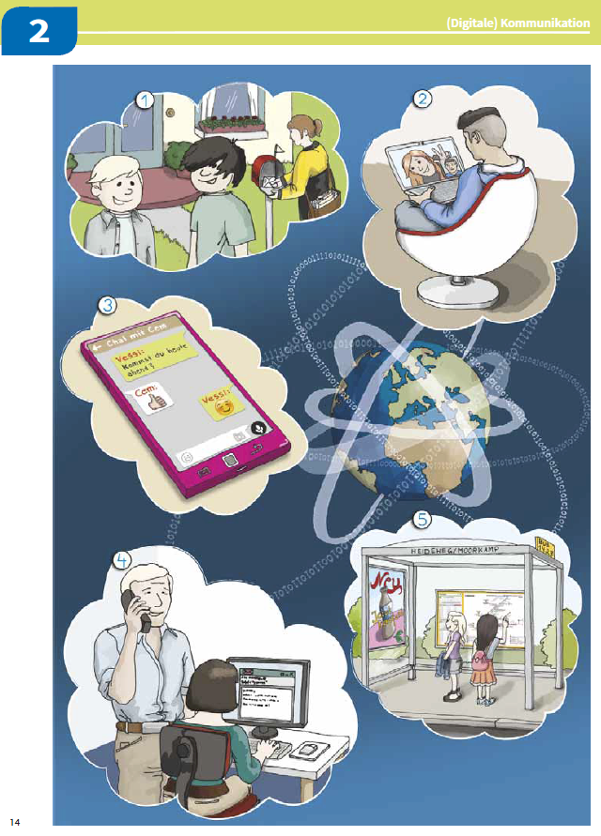
Modul 2

Slide 34
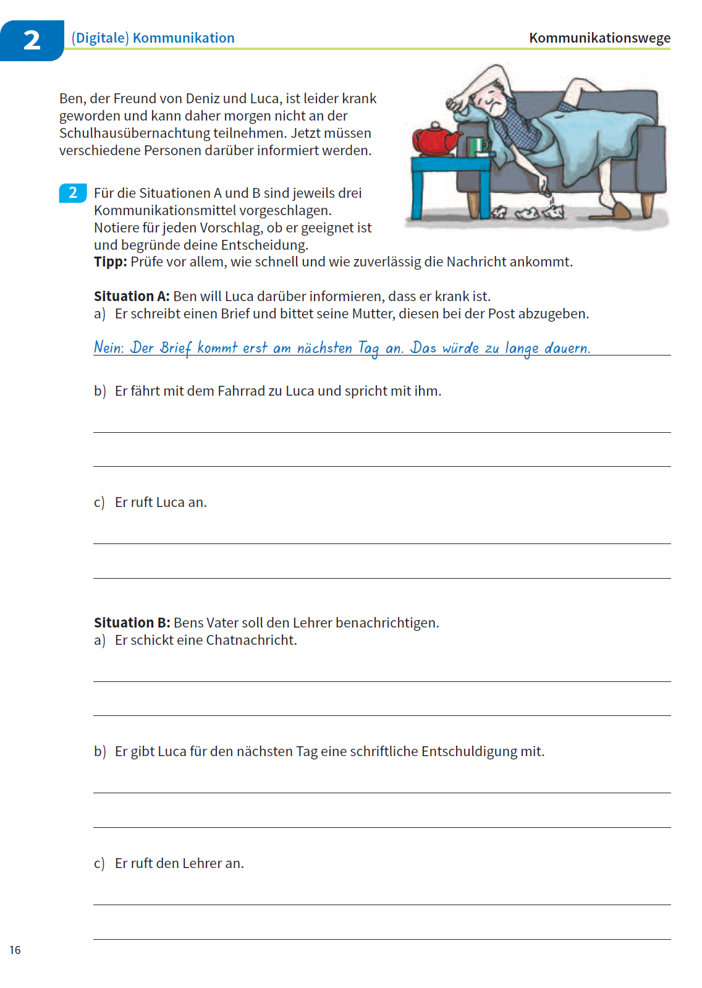
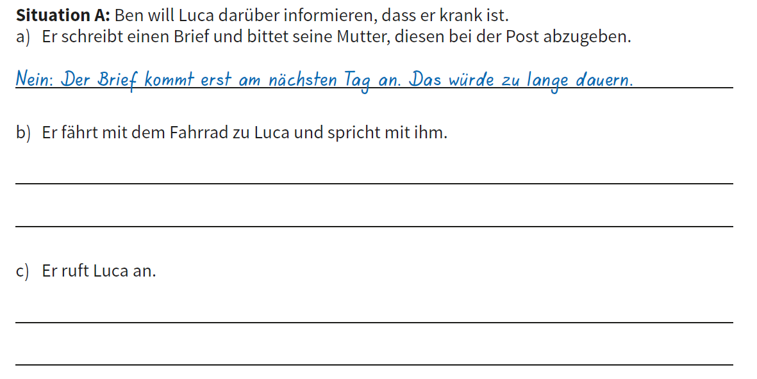
Modul 2

Slide 35
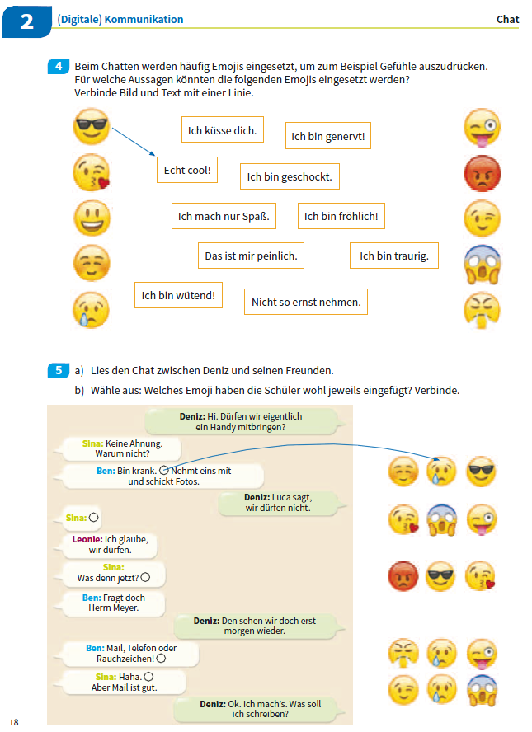
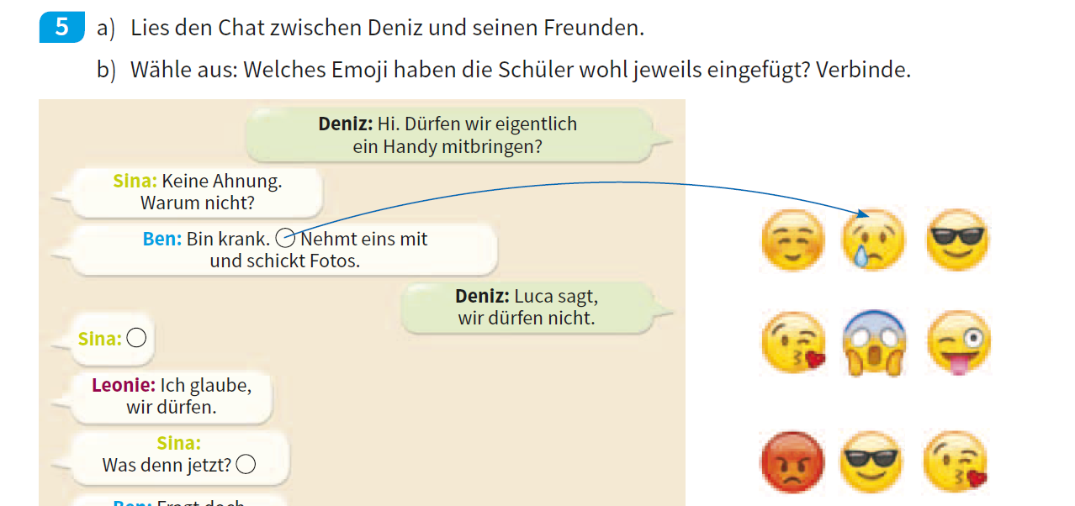
Modul 2

Slide 36
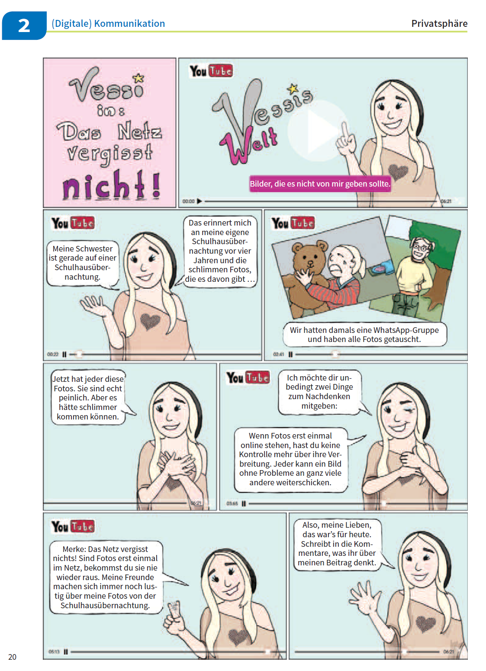
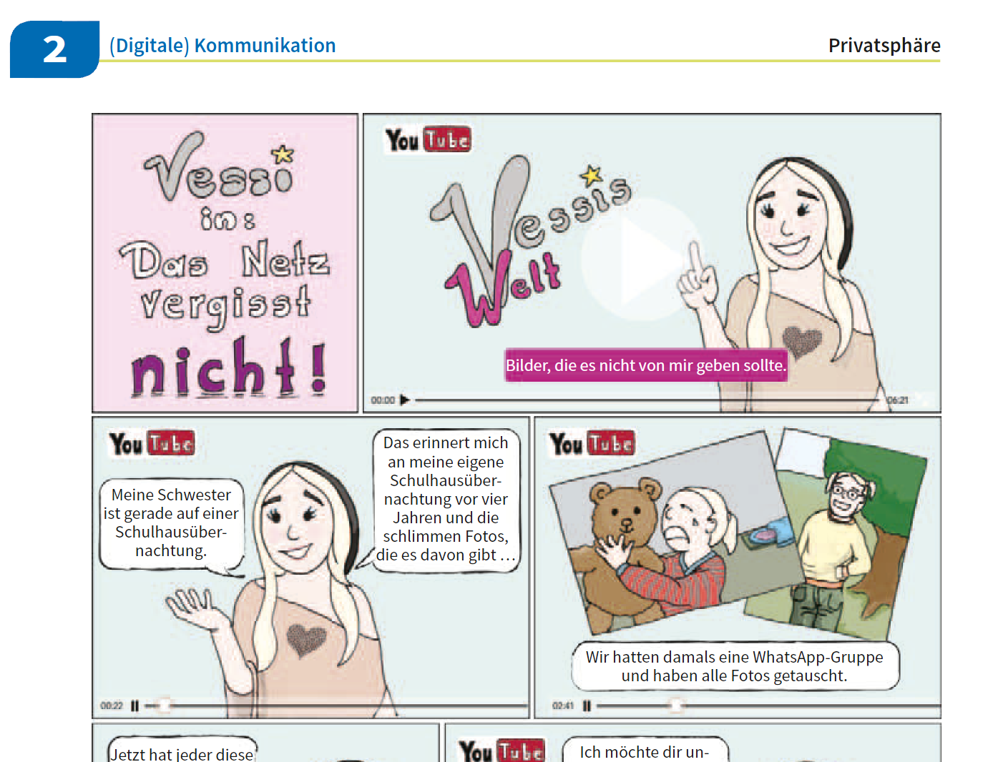
Modul 2

Slide 37
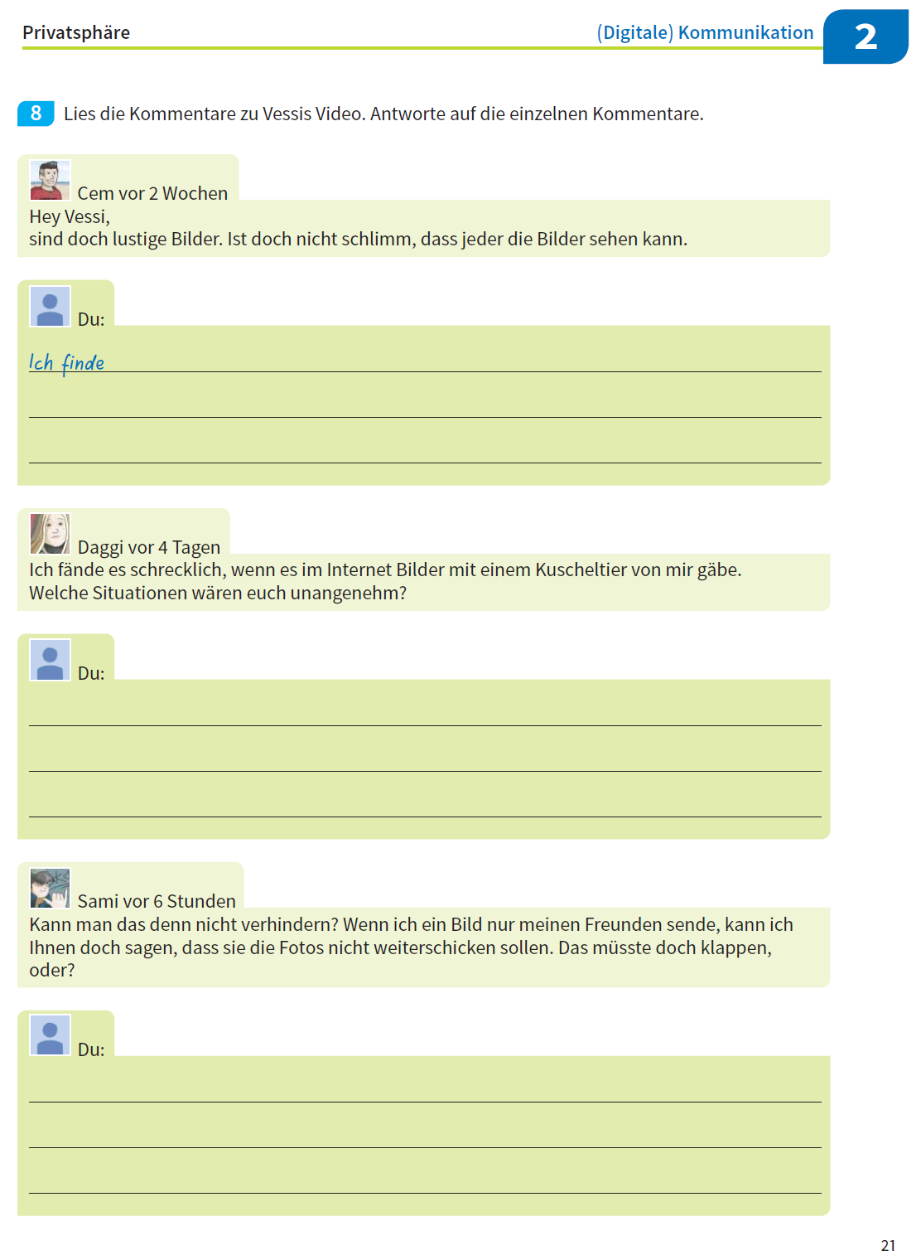
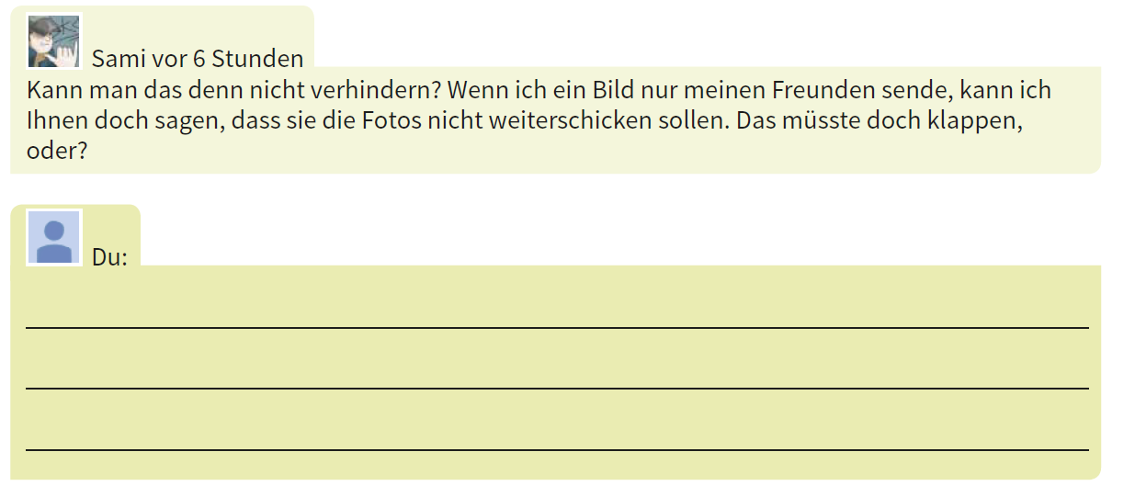
Modul 2

Slide 38
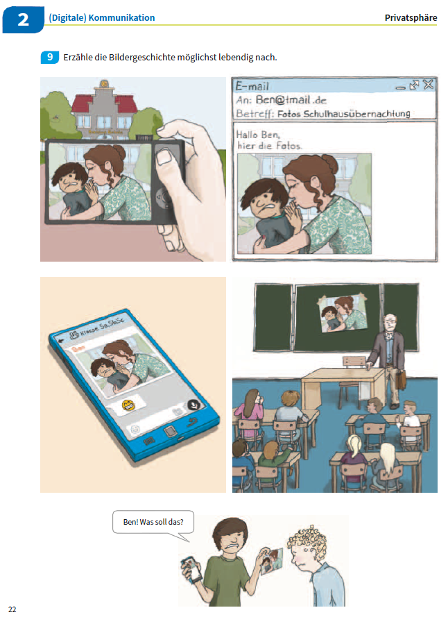
Modul 2

Slide 39
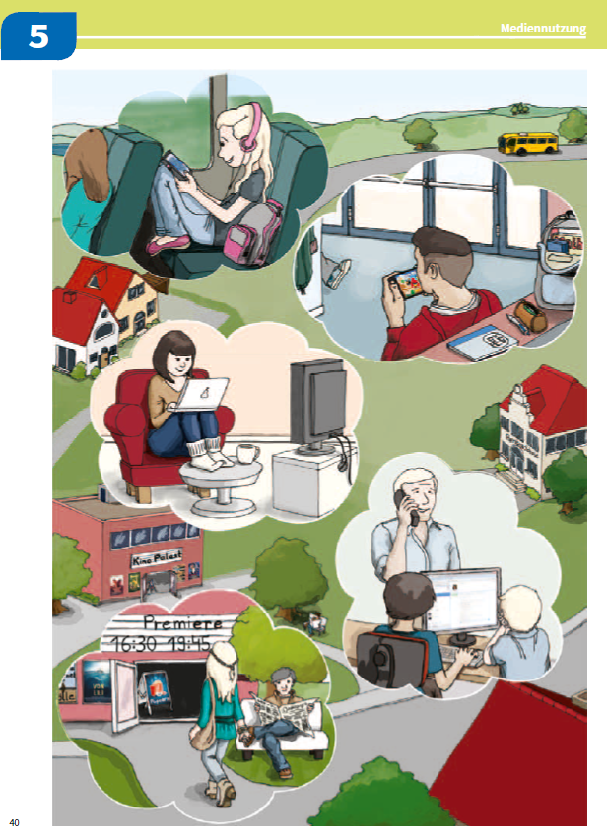
Modul 5

Slide 40
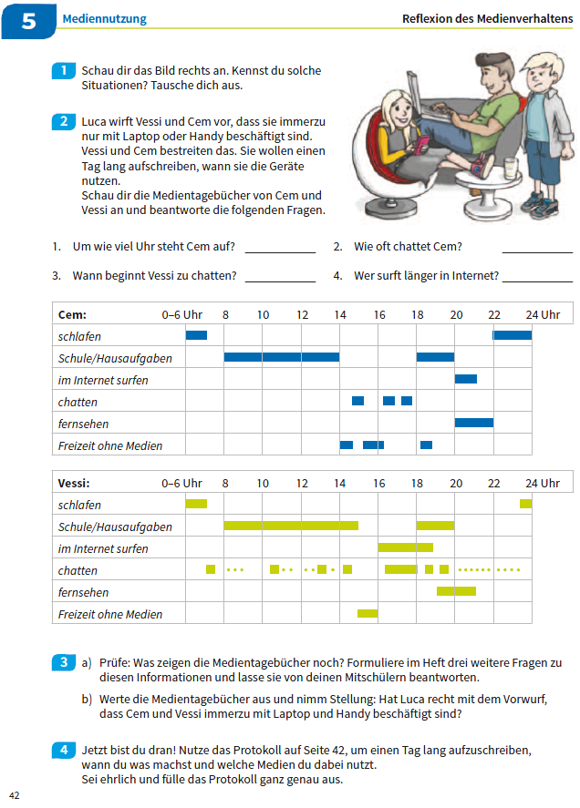
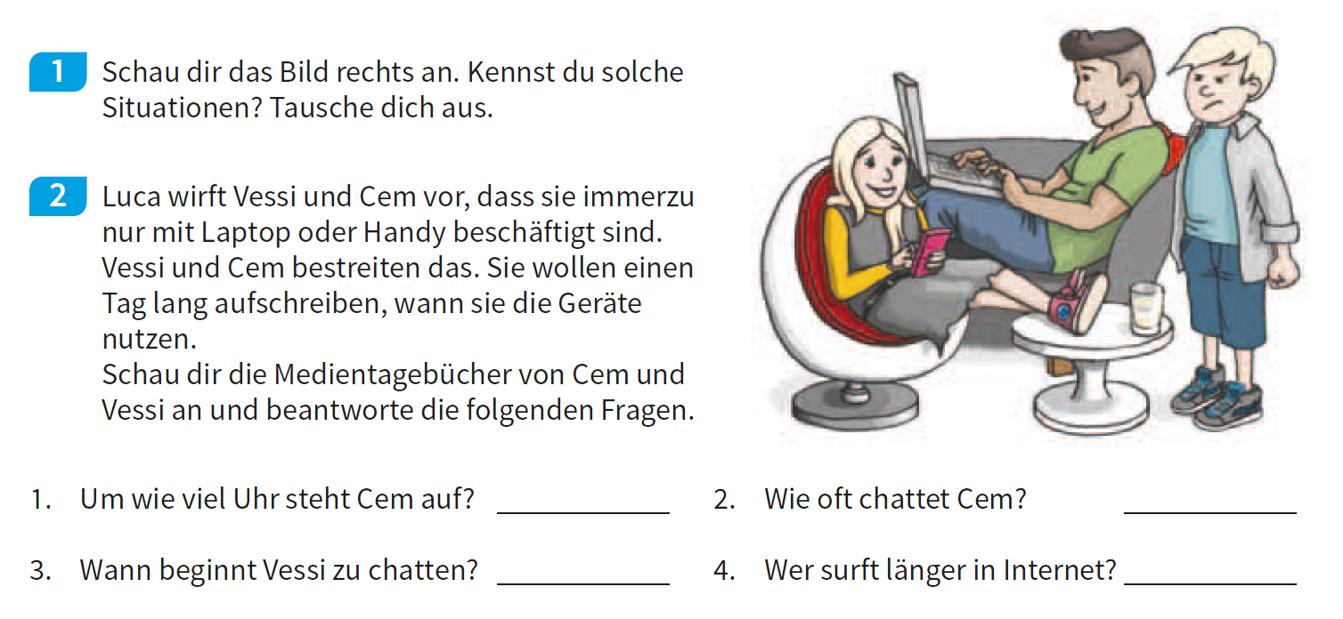
Modul 5

Slide 42
Modul 1: Soziale Netzwerke
Modul 2: Videoproduktion
Modul 3: Cybermobbing
Modul 4: Gaming
Modul 5: Vom Ereignis zur Nachricht

Slide 43
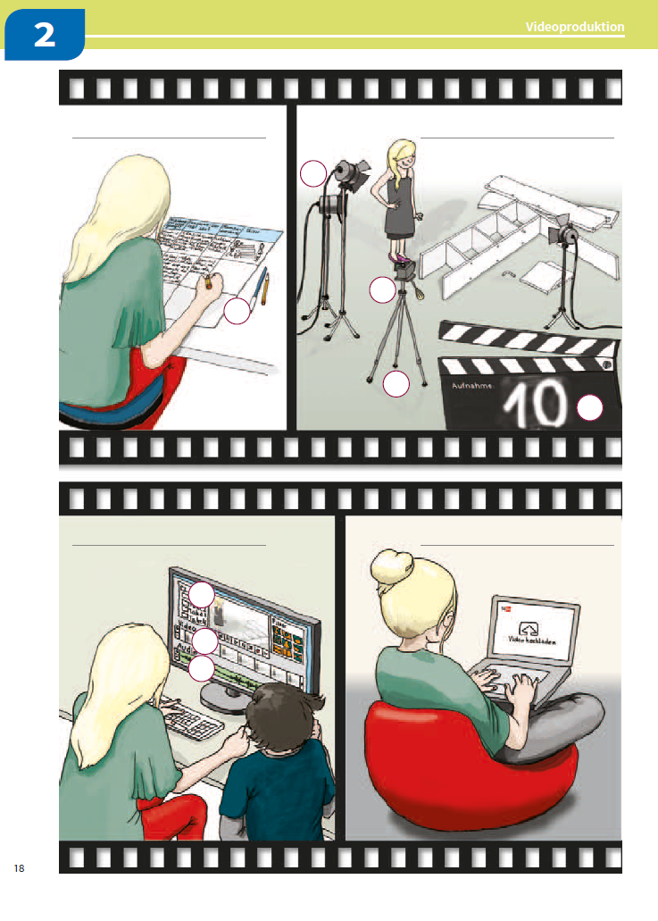
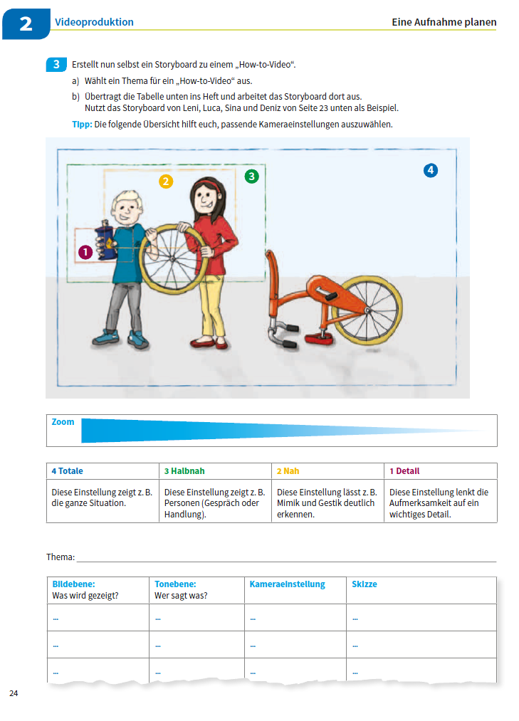
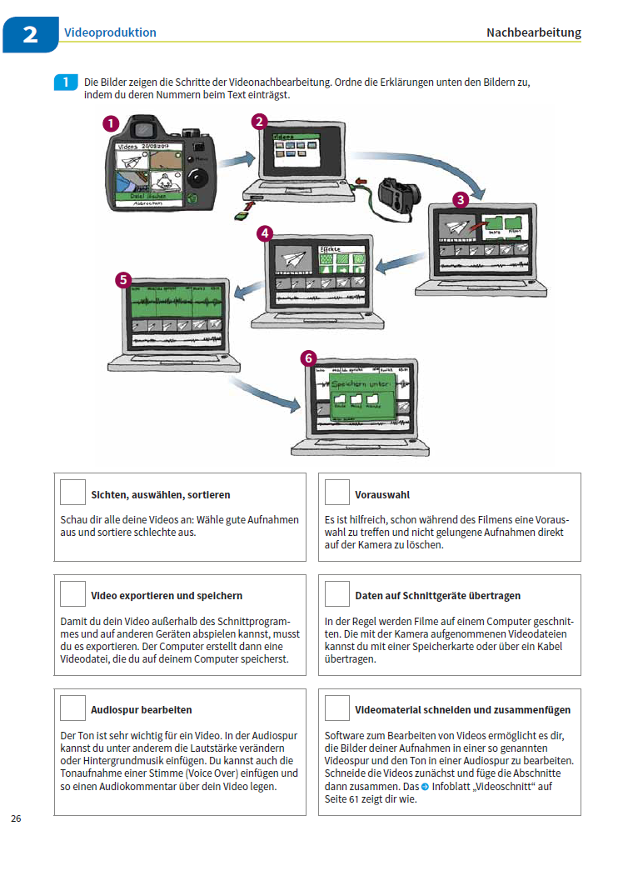
Modul 2: Videoproduktion

Slide 44
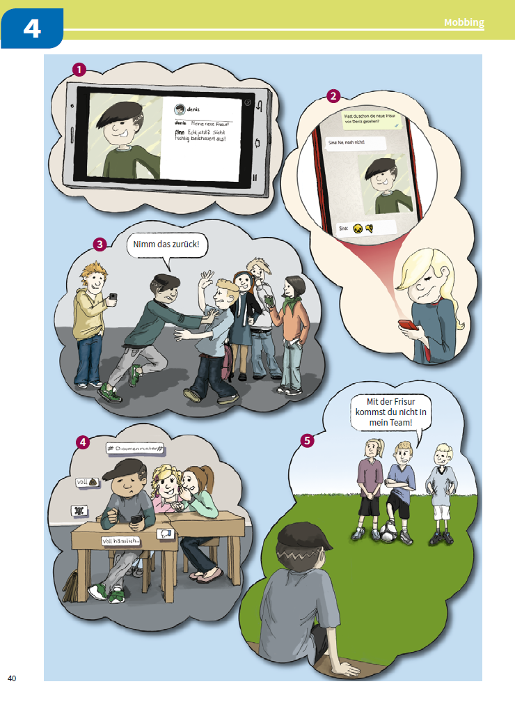
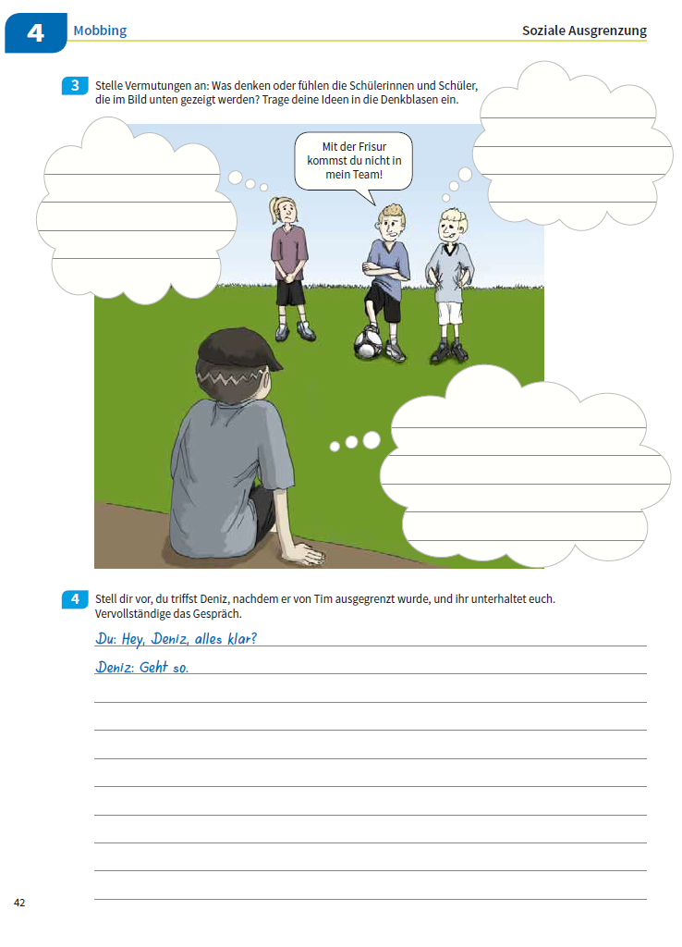
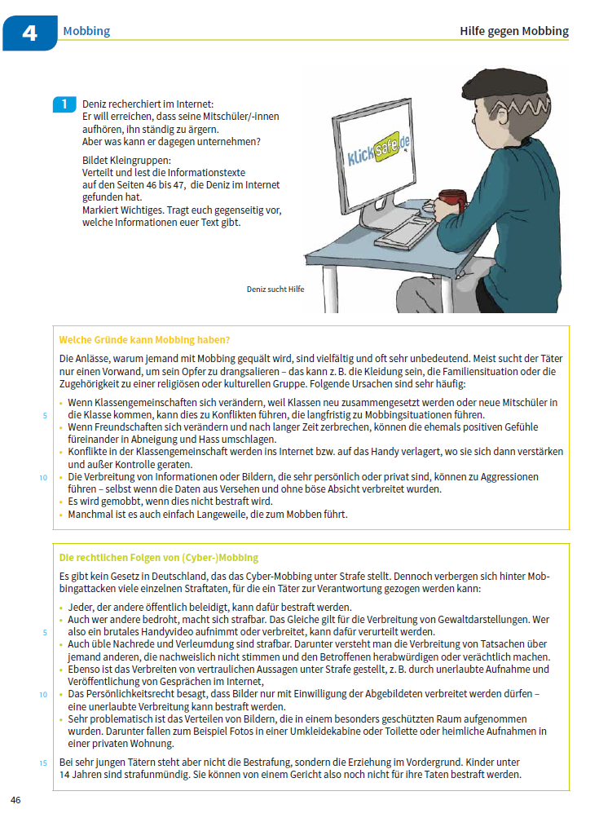
Modul 3: Cybermobbing

Slide 45
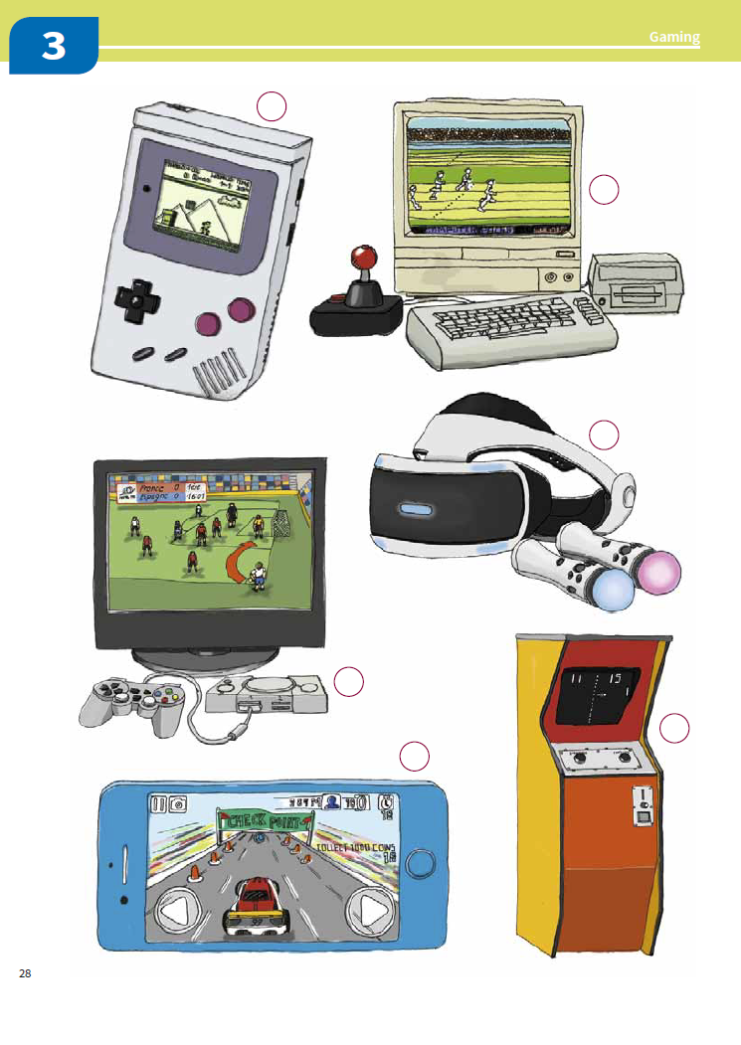
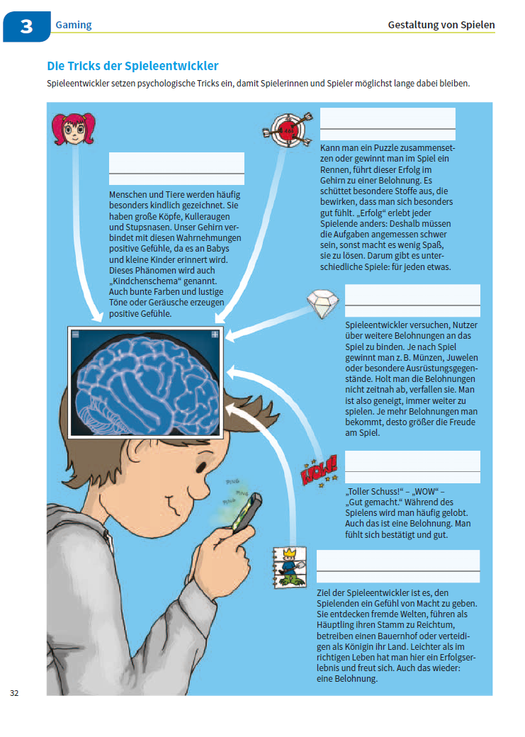
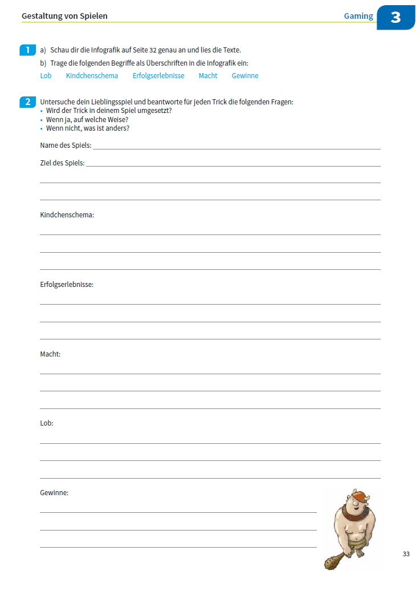
Modul 4: Gaming

Slide 48
Modul 1: Daten und Codierung
Modul 2: Algorithmen
Modul 3: Rechner und Netzwerke
Modul 4: Datensicherheit
Modul 5: Informationsgesellschaft

Slide 49
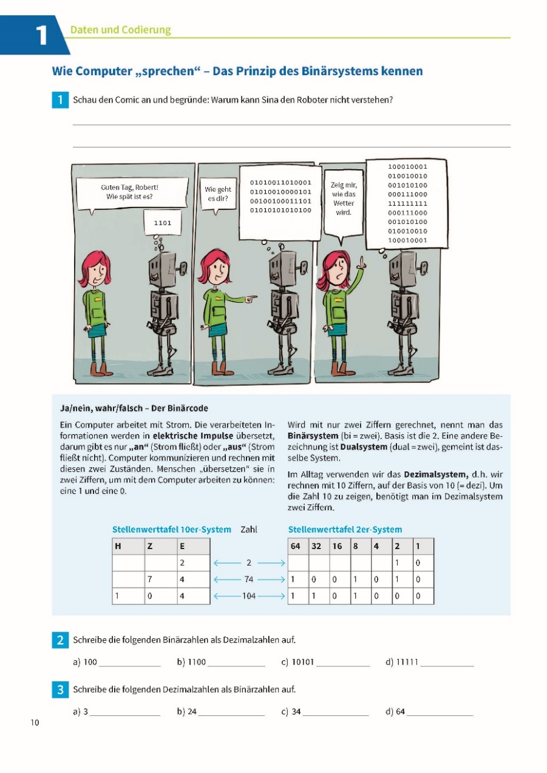
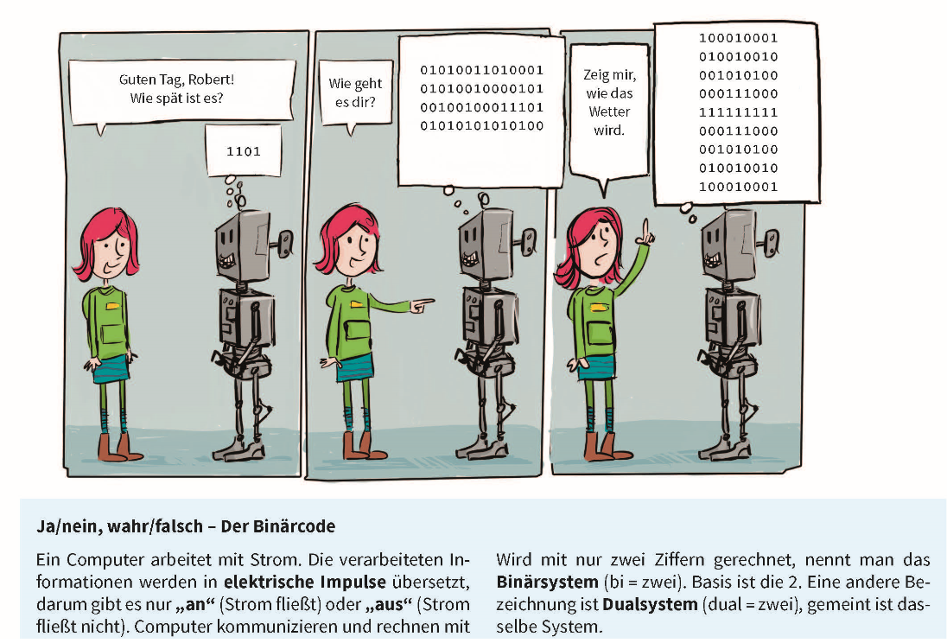
Modul 1: Daten und Codierung

Slide 50
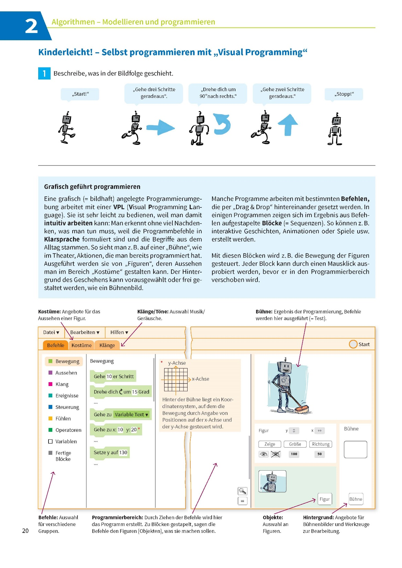
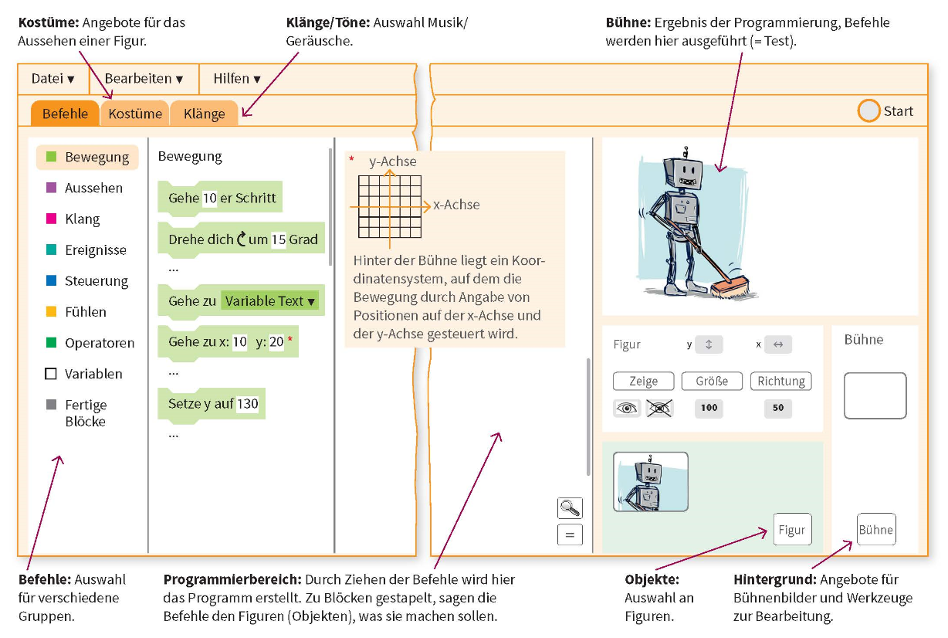
Modul 2: Algorithmen/VPL

Slide 51
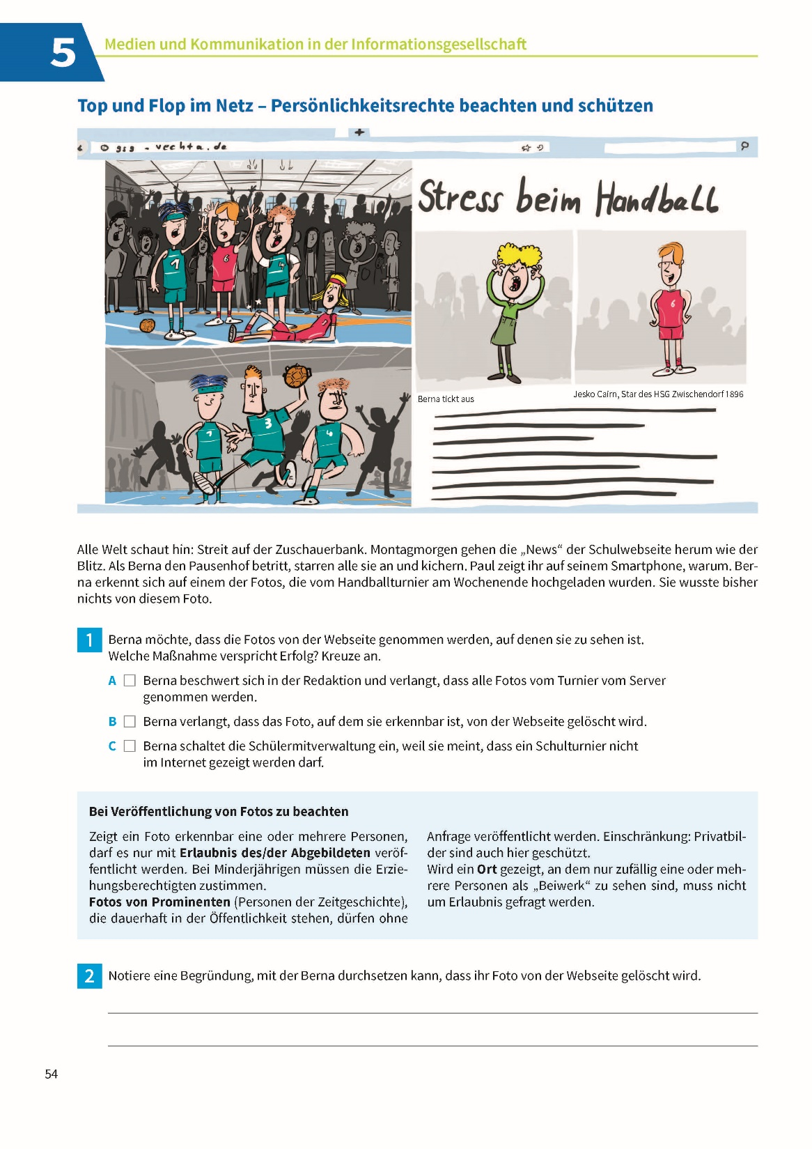
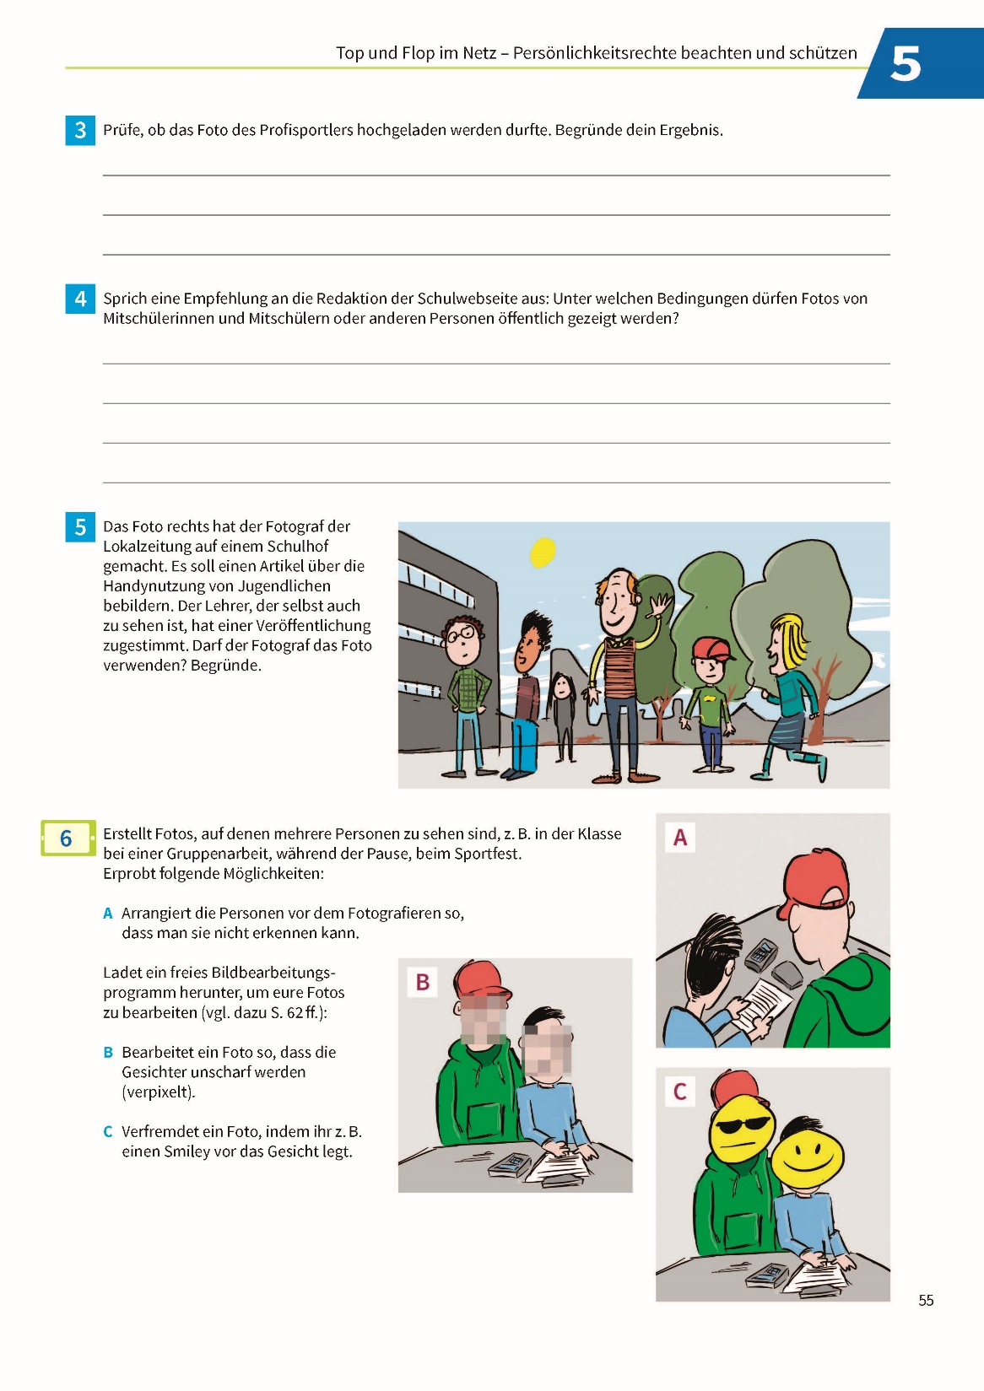
Modul 5: Informationsgesellschaft

Slide 53
Medienwelten 4 - Dreischritt

Slide 54
Themen
Aus Daten wird Wissen! - Erstellung eines Infoblatts
Big Data - Wer sammelt unsere Daten?
Was ist ein "Influencer"?
Selbstdarstellung und Selbstoptimierung
Fake News
Chancen und Risiken von künstlicher Intelligenz

Slide 55
Digitale Projekte
Podcast
Diagramme
Audioschnitt
Präsentationen
Poster
Broschüre

Slide 57
Medienwelten 4 - Influencer?
1 Welche Influencer kennt ihr?
I1 Welche Arten von Inhalten gibt es?
Audioproduktion
I1I Welche Strategien nutzen Influencer?
IV Analyse und Vorstellung von Influencern und ihres Contents
V Analyse und Bewertung des „Berufes“ Influencer

Slide 58
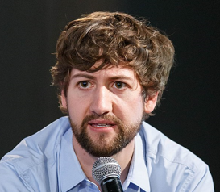
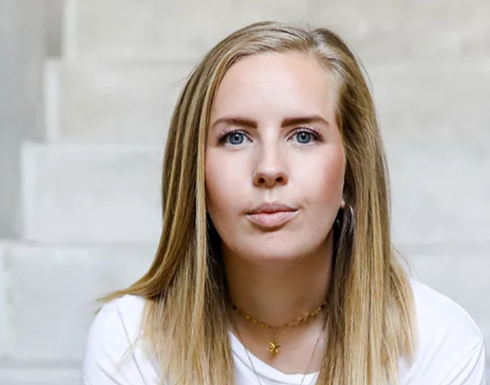
Experteninterviews
Robin Blase ist ein deutscher Webvideoproduzent, Schauspieler, Moderator, Podcaster und Geschäftsführer. Bekannt wurde er unter anderem durch seinen Youtube-Kanal RobBubble, den er bereits seit 2006 betreibt.
Julia Kost, Autorin des Buchs „Influencer Marketing“, Beraterin für digitales Marketing bei Mercedes-Benz Consulting und Dozentin an der Hochschule der Medien Stuttgart (HdM) | Foto: Julia Kost
Clare Devlin ist Journalistin (WDR, Mädelsabende) und Gründerin (https://www.folge-richtig.com/) Foto Clare Devlin

Slide 59
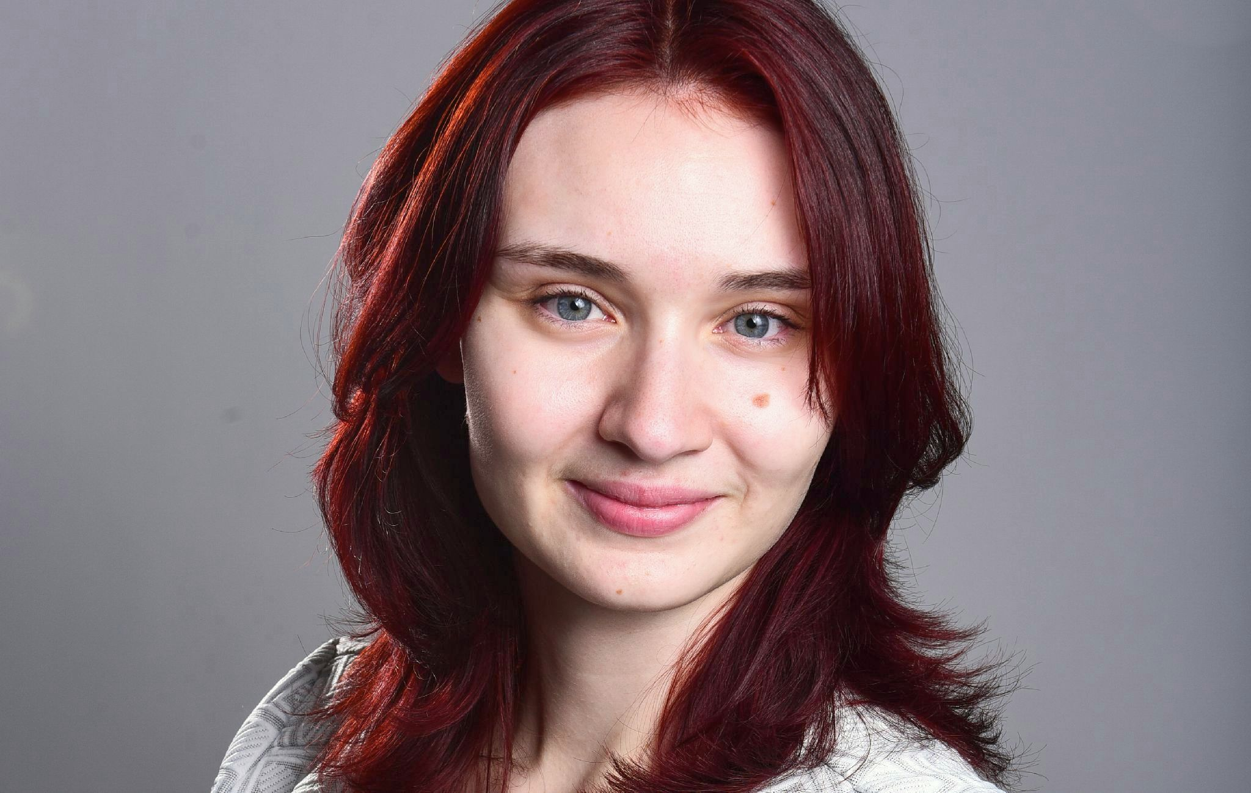
Julia Kost: Wann ist man ein Influencer?
private Blogs?
Journalist mit Reichweite auf Twitter?
Digitaler Influencer:
- präsent in sozialen Medien
- hat eine Reichweite
- pflegt seine Community
- hat eine Autorität zu einem bestimmten Thema

Slide 60
Robin Blase Wer ist Influencer?
Schwer zu definieren.
Jeder kann es von sich selbst behaupten.
Der Begriff kommt aus dem Marketing.
Influencer haben
eine große Reichweite
sind beliebt bei Menschen
Empfehlungen führen zu Kaufentscheidungen

Slide 61
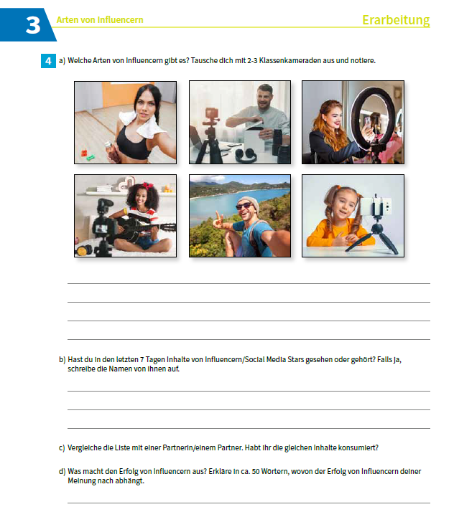
Medienwelten 4 - Influencer?
I1 Welche Arten von Inhalten gibt es?

Slide 62
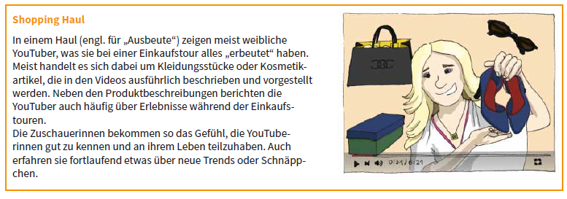
Arten Von Videos (Auswahl)

Slide 63
Medienwelten 4 - Influencer?
I1I Welche Strategien nutzen Influencer?
Strategien (YouTube, TikTok und Instagram) vorstellen

Slide 64
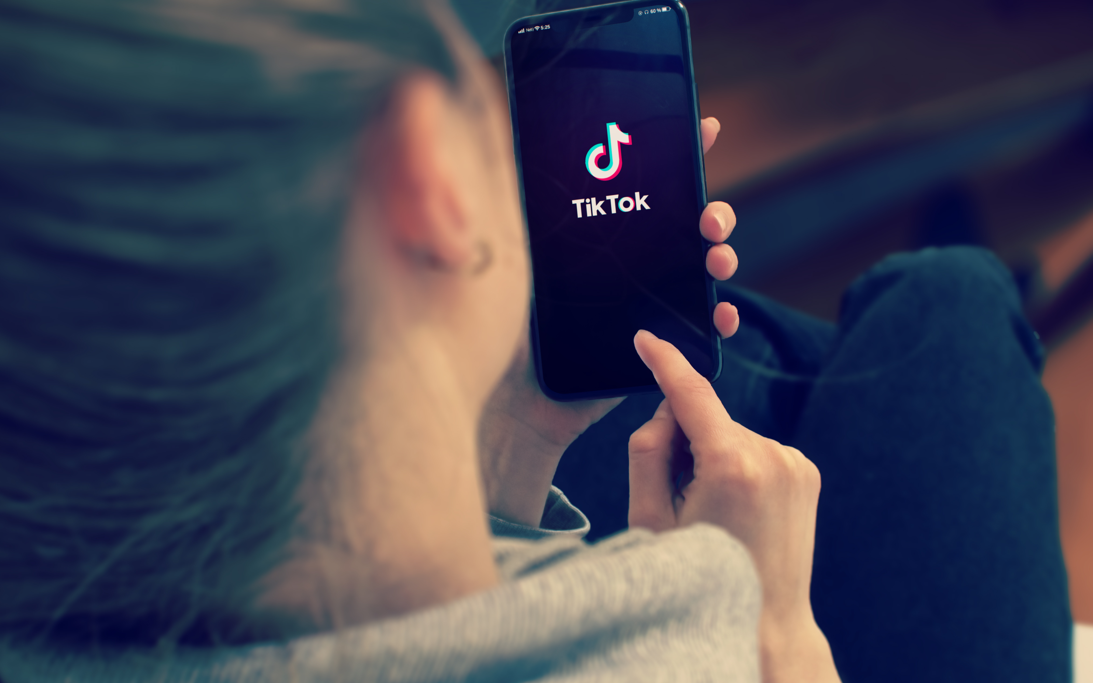
TikTok
User Interaktionen
Likes, Shares, Kommentare
Sehverhalten
Video-Informationen
Beschreibung, Sounds, Hashtags, Filter
Geräte und Account-Einstellungen
Spracheinstellungen, Standort, Gerätetyp

Slide 65
TikTok Strategien
Sorge dafür, dass
… deine Videos bis zum Ende oder besser noch mehrfach geschaut werden.
… deine Videos geliked, kommentiert, geteilt werden
Erstelle Inhalte, die aktuell beliebt sind.
Challenges
Sounds
Filter

Slide 66
Instagram
früher: Likes
heute: DM‘s, Shares, Kommentare
Regelmäßigkeit
Reels, Videos, Fotoreihen

Slide 67
Instagram Strategien
Sorge dafür, dass
… deine Fotos/Videos visuell ansprechend sind
… deine Fotos/ Videos geliked, kommentiert, geteilt werden
Stelle Fragen
Biete Gewinnspiele an
Poste regelmäßig

Slide 68
Clare Devlin Der Algorithmus
Reels
Stories
Slidegallerien
Fokus auf Mehrwert
großer Stress

Slide 69
YouTube
Watchtime
Nutzerinteraktionen
Uploadfrequenz

Slide 70
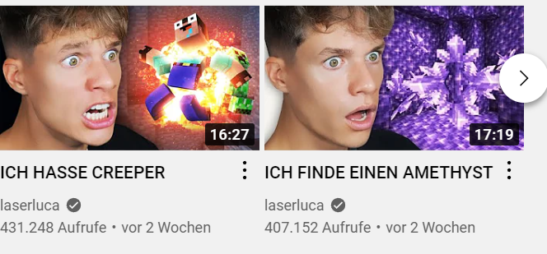
YouTube
Erstelle Inhalte die möglichst lang geschaut werden.
Fordere Nutzer auf zu kommentieren, zu liken und zu abonnieren.
Wähle geeignete Stichwörter
Wähle Titel und Thumbnails, die Nutzer dazu bringen, das Video zu schauen

Slide 71
Medienwelten 4 - Influencer?
IV Analyse und Vorstellung von Influencern und ihres Contents

Slide 72
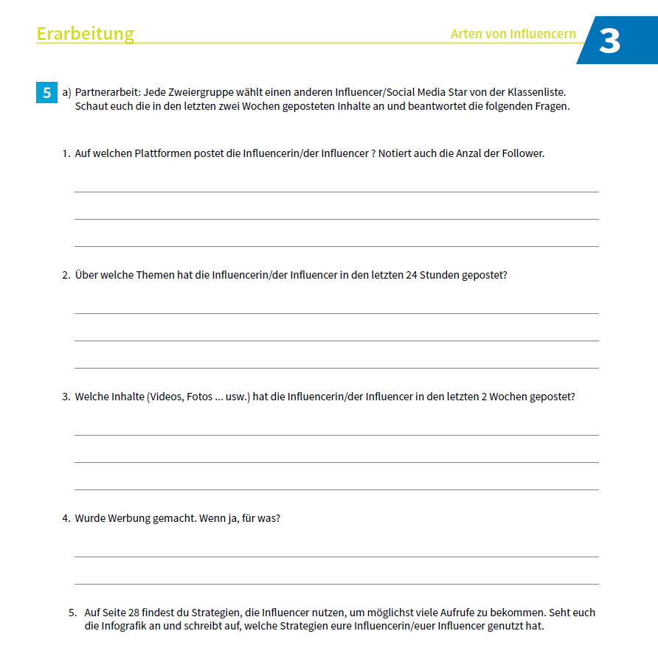

Slide 73
Medienwelten 4 - Influencer
V Analyse und Bewertung des „Berufes“ Influencer
Vor –und Nachteile werden analysiert
Wie verdient man Geld?
Wie stressig ist das Leben als Influencer?

Slide 74
Medienwelten 4 - Influencer
Audioproduktion

Slide 75
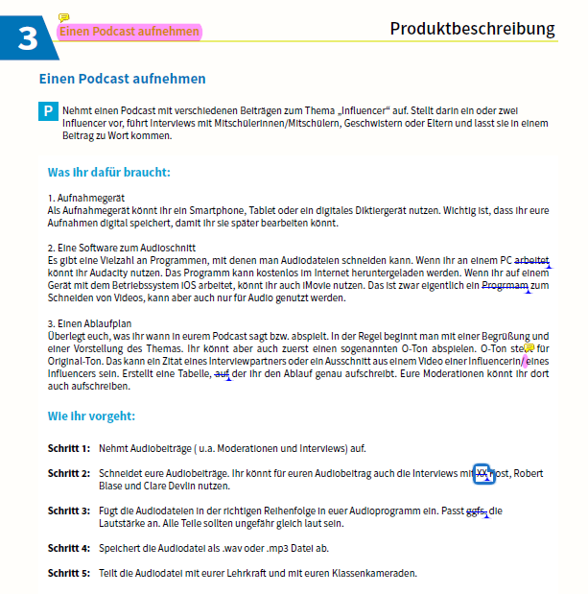

Slide 76
Themen
Aus Daten wird Wissen! - Erstellung eines Infoblatts
Big Data - Wer sammelt unsere Daten?
Was ist ein "Influencer"?
Selbstdarstellung und Selbstoptimierung
Fake News
Chancen und Risiken von künstlicher Intelligenz

Slide 77
Digitale Projekte
Podcast
Diagramme
Audioschnitt
Präsentationen
Poster
Broschüre

Slide 78
März 2023

Slide 79
Podcast: News4TEacher Doppelstunde

Slide 80
Podcast: News4TEacher Doppelstunde

Slide 81
Podcast: News4TEacher Doppelstunde

Slide 82
Podcast: News4TEacher Doppelstunde

Slide 83
Podcast: Doppelstunde
https://www.buzzsprout.com/1799023

Slide 84
Kontaktdaten / Weitere Infos
florian.nuxoll@gmx.net
medienwelten.schule
Twitter: @Herr_Nuxoll

